Slide 1
ごはんロス削減システム
20AJ048 Kimizuka Sota
20AJ054 Koganei tomoki
20AJ140 Yoshinaga Tomoya

Slide 2
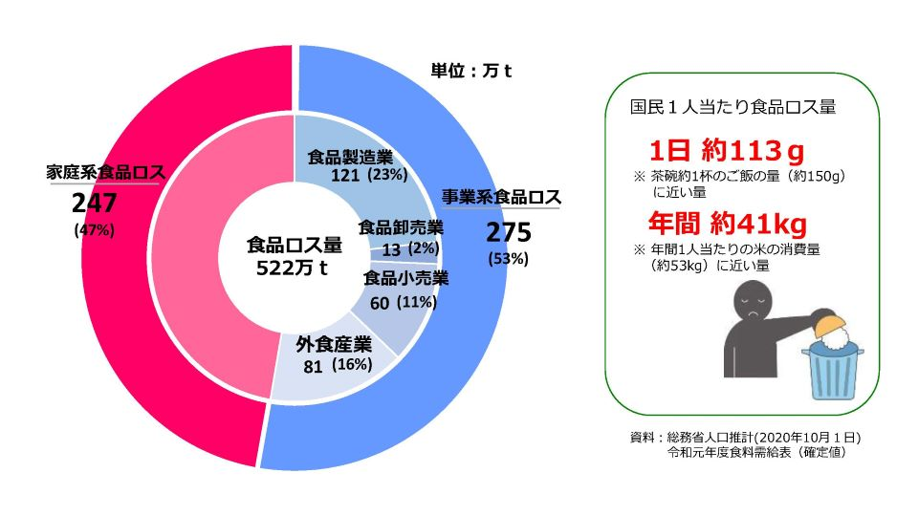
日本の食品ロスの背景
事業系で年275万トン
家庭系で年247万トン
→家庭系食品ロスに注目
図1:総務省人口推計(2020年10月1日)
令和元年度食料需給表

Slide 3
システムでどう解決するか
消費者が賞味期限や消費期限が近いものをできるだけ多く使用したレシピを表示する。
→「消費者庁のキッチン」の活用
「賞味期限近いもの」かつ「それを有効に使った料理」を表示する。
→賞味期限を忘れそうな食品を登録し、消費者庁のキッチンからレシピをクローリングする。おすすめレシピとして表示と保存をするシステム。

Slide 4
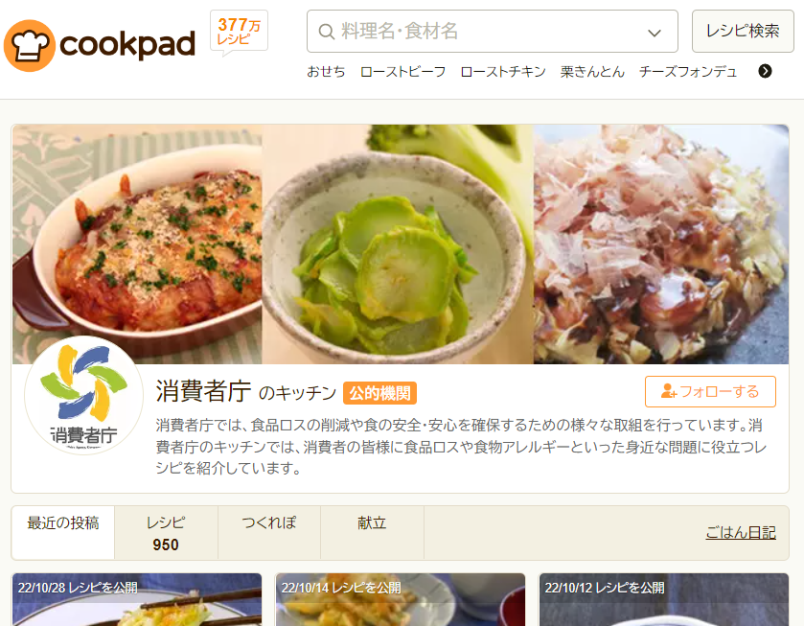
消費者庁のキッチンとは
・公的機関である消費者庁がcookpadで食品ロスやアレルギーといった消費者の身近な問題に役立つレシピを紹介するサイト。
・食材を使い切るレシピや残り物をリメイクするレシピなど900以上のレシピを載せている。
図2:消費者庁のキッチン
https://cookpad.com/kitchen/10421939

Slide 5
ユースケース図
ごはんロス削減システム
食品登録をする
DB
食品の期限を判断する（仮）
利用者
サポーター
レシピを受け取る
消費者キッチン

Slide 6
ユースケース図（今回実装できたもの）
ごはんロス削減システム
食品登録をする
DB
食品の期限を判断する（仮）
利用者
サポーター
レシピを受け取る
消費者キッチン

Slide 7
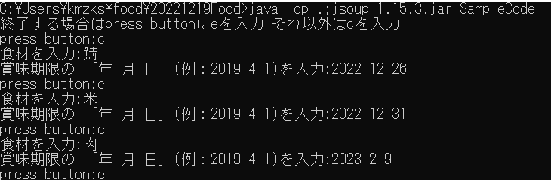
制作したシステムの概要①
システム利用者が「食材」と「年月日」を入力
今日から賞味期限が10日以内に迫っているものをシステムが判断

Slide 8
制作したシステムの概要②
例えば、鯖、米、肉とそれに対応する賞味期限を登録する。
→賞味期限が10日内である”鯖”,”米”を検索する。

Slide 9
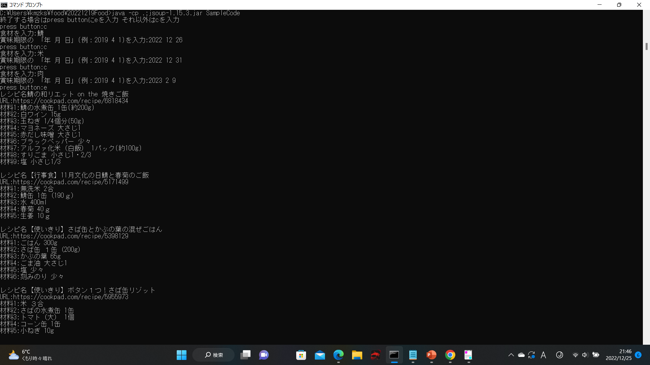
制作したシステムの概要③
賞味期限が近い鯖、米を使ったレシピを消費者庁のキッチンからクローリングし、表示する。

Slide 10
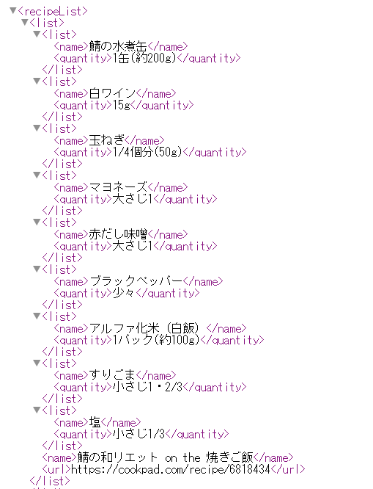
制作したシステムの概要④
・使用する材料、量
・レシピの名前
・レシピのURL
・永続化のために
”鯖 米 List.xml”
として保存する。
・右は保存されたレシピの1例

Slide 11

制作したシステムの概要⑤
クローリングのために使用したライブラリ
・JavaでHTMLの解析、編集が可能。
・今回は消費者庁のキッチンから
データを持ってくるために使用。
・使用したバージョン
jsoup-1.15.3.jar
（2022/8/24にリリース）
図3:Jsoup
https://jsoup.org/

Slide 12
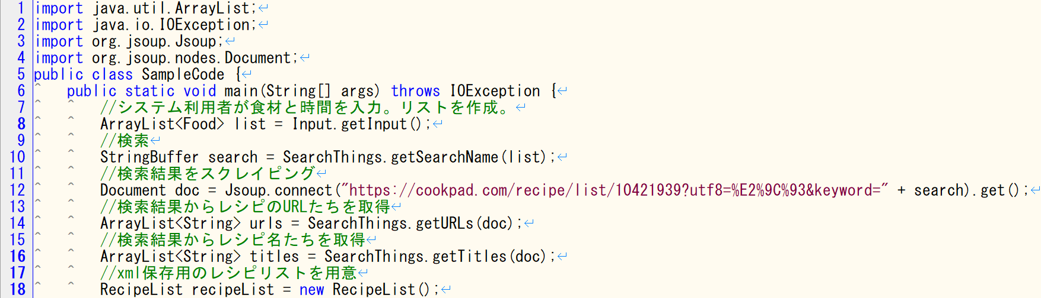
制作したシステムの概要⑥
実行用のメインクラス（SampleCode.java）(1)

Slide 13
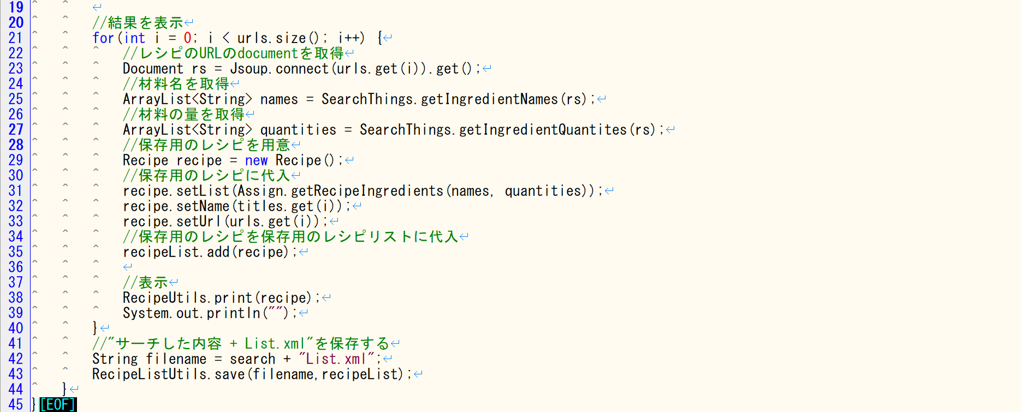
制作したシステムの概要⑦
実行用のメインクラス（SampleCode.java）(2)

Slide 14
今回のシステムのクラス図
SearchThings
Assign
Output
Food
Food2
FoodUtils
Recipe
RecipeUtils
Input
RecipeList
RecipeListUtils

Slide 15
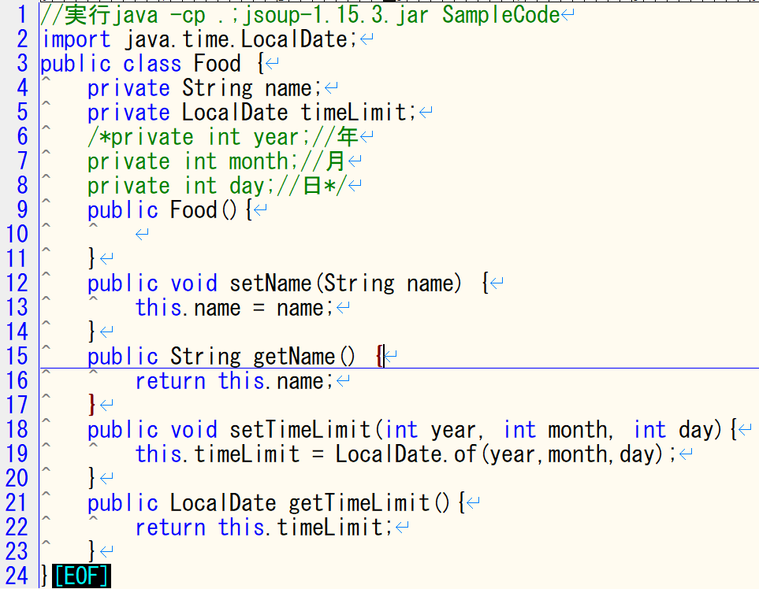
クラスの説明(Food.java)
Food
-name:String -timeLimit:LocalDate
+Food() +setName(name:String):void +getName():String +setTimeLimit(year:int,month:int,day:int):void +getTimeLimit():LocalDate

Slide 16
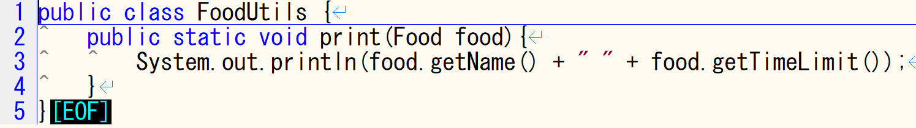
クラスの説明(FoodUtils.java)
FoodUtils
+print(food:Food):void

Slide 17
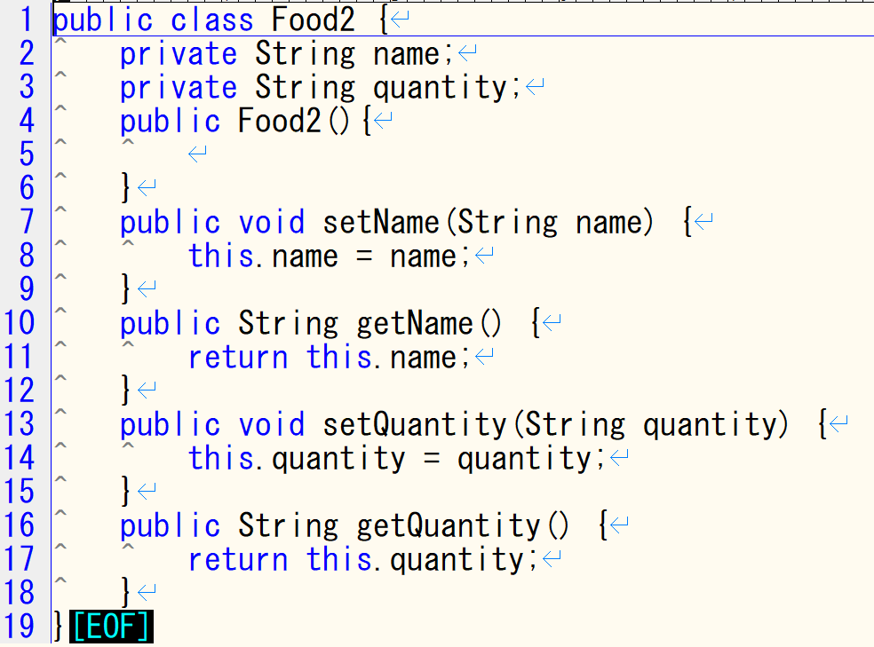
クラスの説明(Food2.java)
Food2
-name:String -quantity:String
+Food2() +setName(name:String):void +getName():String +setQuantity(quantity:String):void +getQuantity():String

Slide 18
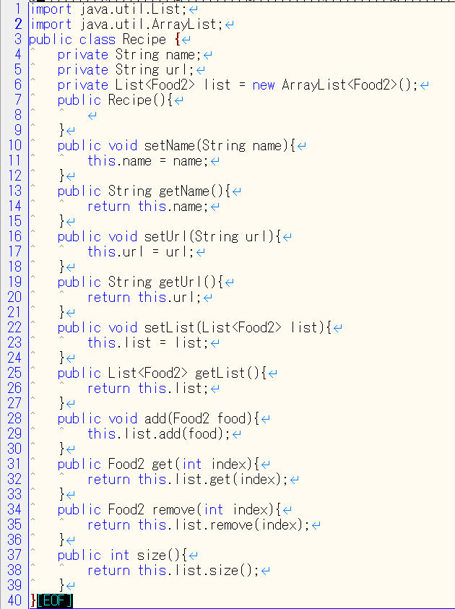
クラスの説明(Recipe.java)
Recipe
-name:String -url:String -list:List<Food2> = new ArrayList<Food2>()
Recipe()​ setName(name:String):void​ getName():String​ setUrl(url:String):void​ getUrl():String​ setList(list:List<Food2>):void​ getList():List<Food2>​ add(food:Food2):void​ get(index:int):Food2​ remove(index:int):Food2​ size():int​

Slide 19
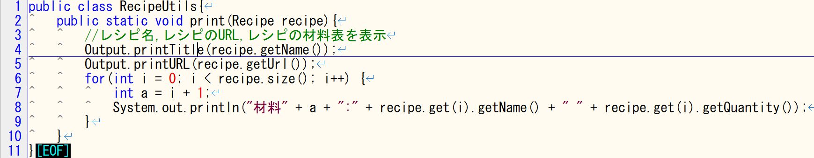
クラスの説明(RecipeUtils.java)
RecipeUtils
+print(recipe:Recipe):void

Slide 20
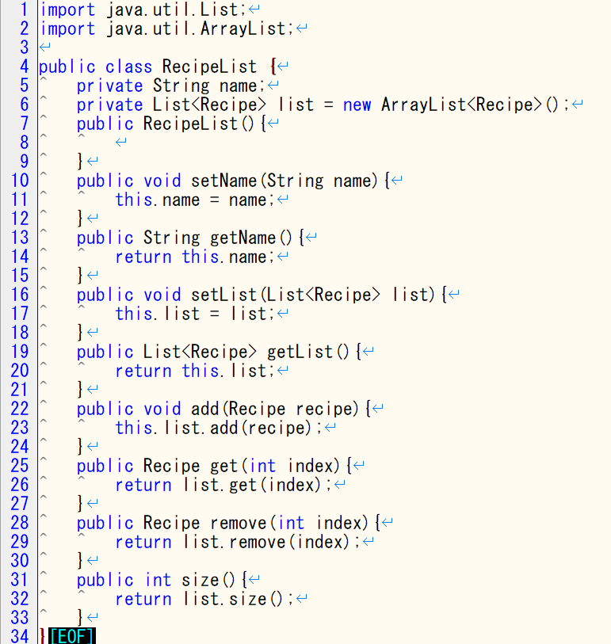
クラスの説明(RecipeList.java)
RecipeList
-name:String -list:List<Recipe> = new ArrayList<Recipe>()
RecipeList()​ setName(name:String):void​ getName():String​ setList(list:List<Recipe>):void​ getList():List<Recipe>​ add(recipe:Recipe):void​ get(index:int):Recipe​ remove(index:int):Recipe​ size():int

Slide 21
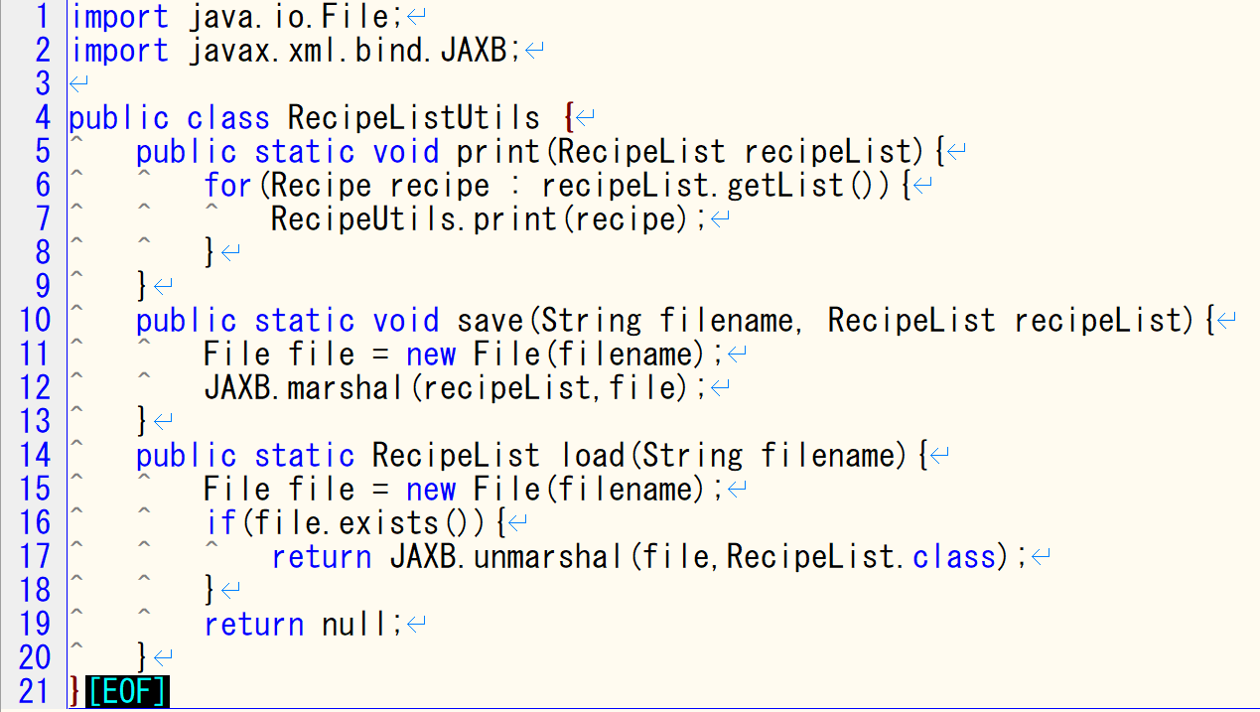
クラスの説明(RecipeListUtils.java)
RecipeListUtils
+print(recipeList:RecipeList):void +save(filename:String,recipeList:RecipeList):void +load(filename:String):RecipeList

Slide 22
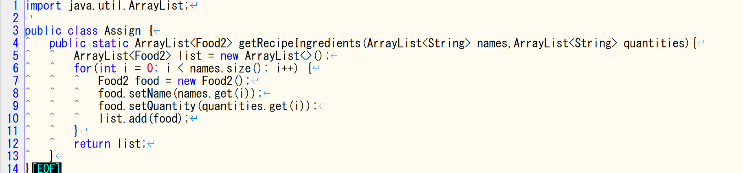
クラスの説明(Assign.java)
Assign
+getRecipeIngredients( names:ArrayList<String>,quantities:ArrayList<String>):ArrayList<Food2>

Slide 23
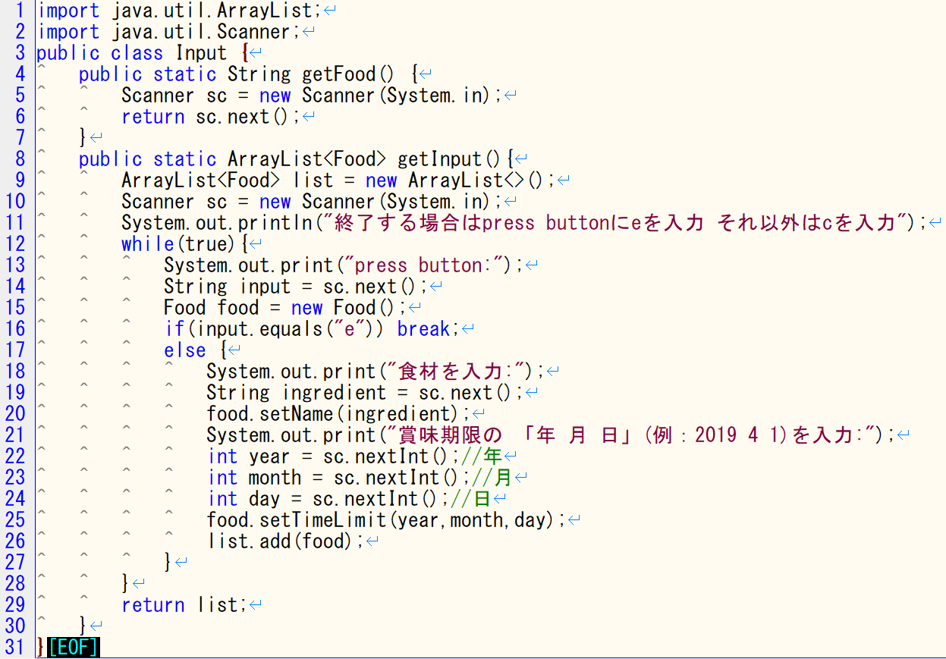
クラスの説明(Input.java)
Input
+getFood():String +getInput():ArrayList<Food>

Slide 24
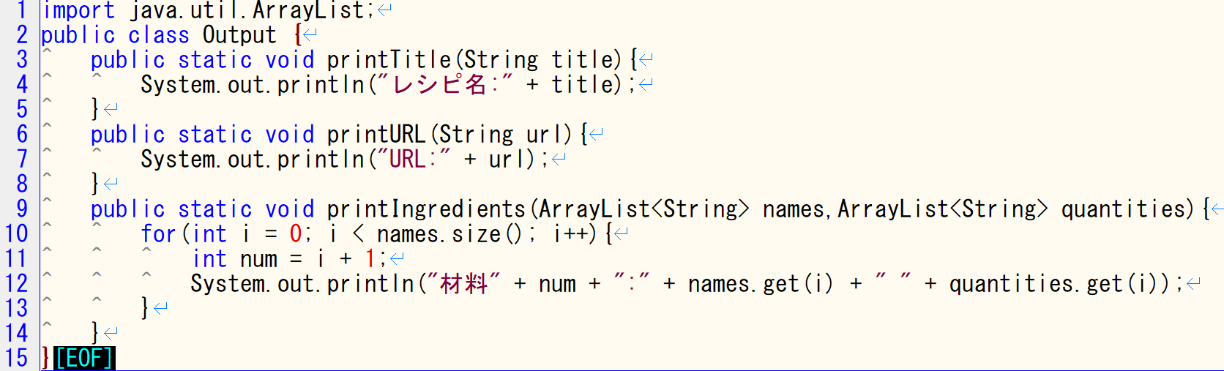
クラスの説明(Output.java)
Output
+printTitle(title:String):void +printURL(url:String):void +printIngredients(names:ArrayList<String>,quantities:ArrayList<String>):void

Slide 25
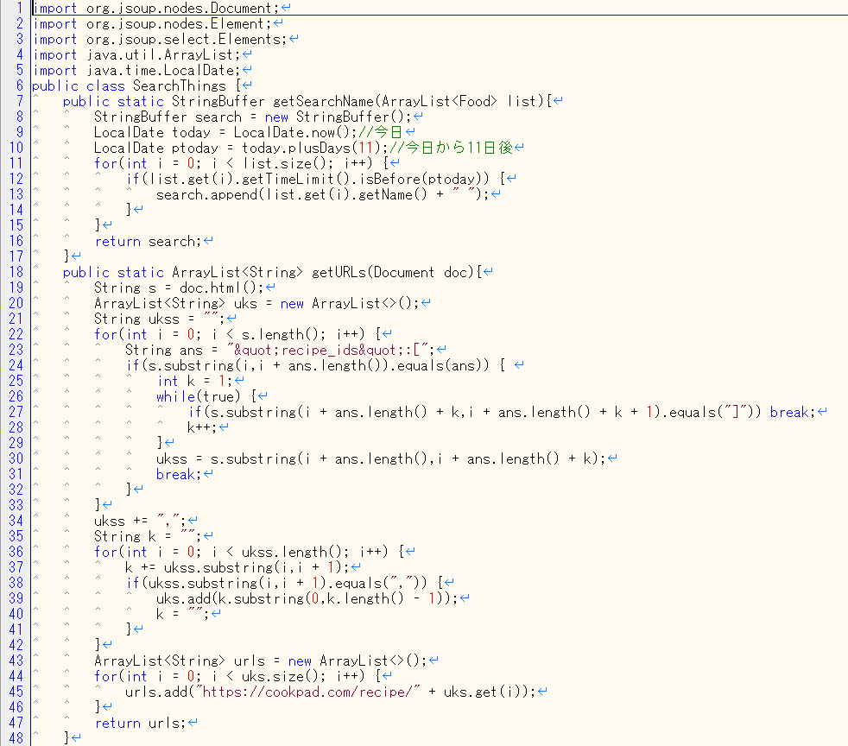
クラスの説明(SearchThings.java)(1)
SearchThings
+getSearchName(list:ArrayList<Food>):StringBuffer +getURLs(doc:Document):ArrayList<String> +getTitles(doc:Document):ArrayList<String> +getIngredientNames(doc2:Document):ArrayList<String> +getIngredientQuantites(doc2:Document):ArrayList<String> +getSearchFoodNumber(s:String,list:ArrayList<Food>):int

Slide 26
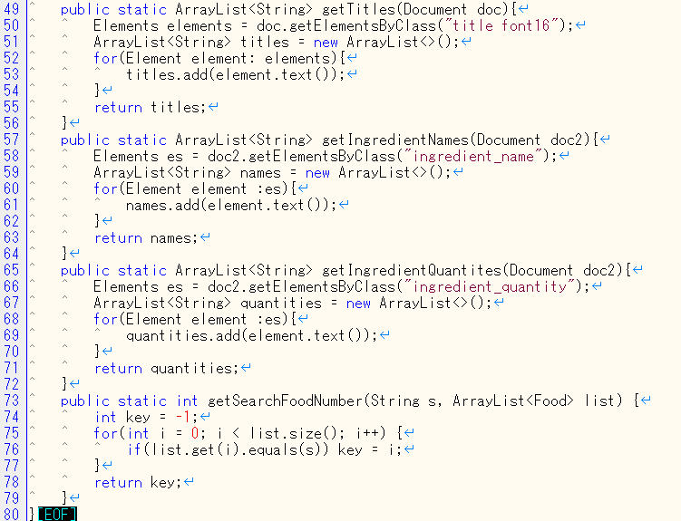
クラスの説明(SearchThings.java)(2)
SearchThings
+getSearchName(list:ArrayList<Food>):StringBuffer +getURLs(doc:Document):ArrayList<String> +getTitles(doc:Document):ArrayList<String> +getIngredientNames(doc2:Document):ArrayList<String> +getIngredientQuantites(doc2:Document):ArrayList<String> +getSearchFoodNumber(s:String,list:ArrayList<Food>):int

Slide 27
今後の課題①
・システム利用者が居れたデータをデータベースに保存し、自動で検索、保存する所までは至っていない。
→日付から自動でクローリングをして保存できるようにする。
・現在は消費者庁のキッチンだけがクローリングの対象である。
→消費者庁のキッチンだけでは検索結果が出ないこともあるため、他のレシピ考案者からでも食品ロス削減レシピをクローリングできるようにする。

Slide 28
今後の課題②
・変数名の置き方が雑であること、計算量が大きい所が存在する。
→変数名の見直しや、SearchThingsのgetURLsメソッドのリファクタリングをする。
・使わないプログラムや内容が被っているプログラムが存在している。
→今後使う可能性があるため、一定期間はそのままにし使用しない場合は外す。

Slide 29
参考文献
図1:農林水産省,食品ロスとは,“https://www.maff.go.jp/j/shokusan/recycle/syoku_loss/161227_4.html”,(参照日:2022-12-25)
図2:cookpad,消費者庁のキッチン,“https://cookpad.com/kitchen/10421939”,(参照日:2022-12-25)
図3:Jsoup,Java HTML Parser,“https://jsoup.org/”,(参照日:2022-12-25)

